Slide 1
第八章
典型相关分析

Slide 2
两组变量的相关问题
我们知道如何衡量两个变量之间是否相关的问题；这是一个简单的公式就可以解决的问题(Pearson相关系数、 Kendall’s t、 Spearman 秩相关系数等等)。公式
如果我们有两组变量，如何能够表明它们之间的关系呢？

Slide 3
典型相关分析的基本思想
典型相关分析（canonical correlation analysis）是研究两组变量之间相关关系的多元分析方法。其借用主成分分析降维的思想，分别对两组变量提取主成分，并使其相关程度达到最大，而同组内部提取的各主成分之间互不相关。典型相关分析就是用从两组分别提取的变量的相关性来描述两组变量整体的相关关系。

Slide 4
学习目标
1.理解典型相关分析的基本思想
2.了解典型相关分析的基本理论及分析方法
3.掌握SPSS实现，并能理解和解释输出结果

Slide 5
业内人士和观众对于一些电视节目的观点有什么样的关系呢？该数据是不同的人群对30个电视节目所作的平均评分。
观众评分来自低学历(led)、高学历(hed)和网络(net)调查三种,它们形成第一组变量；
而业内人士分评分来自包括演员和导演在内的艺术家(arti)、发行(com)与业内各部门主管(man)三种，形成第二组变量。人们对这样两组变量之间的关系感兴趣。

Slide 6
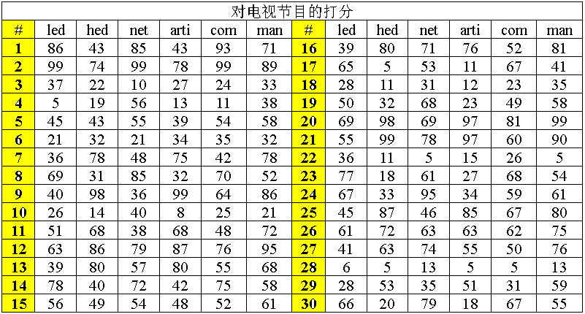

Slide 7
寻找代表
如直接对这六个变量的相关进行两两分析，很难得到关于这两组变量之间关系的一个清楚的印象。
希望能够把多个变量与多个变量之间的相关化为两个变量之间的相关。
现在的问题是为每一组变量选取一个综合变量作为代表；
而一组变量最简单的综合形式就是该组变量的线性组合。

Slide 8
典型相关分析
由于一组变量可以有无数种线性组合（线性组合由相应的系数确定），因此必须找到既有意义又可以确定的线性组合。
典型相关分析(canonical correlation analysis)就是要找到这两组变量线性组合的系数使得这两个由线性组合生成的变量（和其他线性组合相比）之间的相关系数最大。

Slide 9
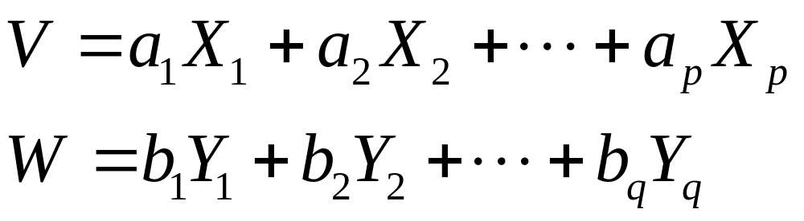
典型变量
假定两组变量为X₁,X₂…,X_{p}和Y₁,Y₂,…,Y_{q}，那么，问题就在于要寻找系数a₁,a₂…,a_{p}和b₁,b₂,…,b_{q}，使得新的综合变量（亦称为典型变量或典则变量(canonical variable)）
之间的相关关系最大。这种相关关系是用典型相关系数（canonical correlation coefficient）来衡量的。

Slide 10
典型相关系数
这样就让我们想到了之前学过的主成分分析，转为求特征值和特征向量问题。而所得的特征值与V和W的典型相关系数有直接联系。
由于特征值问题的特点，实际上找到的是多组典型变量(V₁, W₁), (V₂, W₂),…，其中V₁和W₁最相关，而V₂和W₂次之等等，

Slide 11
典型相关系数
而且V₁, V₂, V₃,…之间及而且W₁, W₂, W₃,…之间互不相关。这样又出现了选择多少组典型变量(V, W)的问题了。实际上，只要选择特征值累积总贡献占主要部分的那些即可。
软件还会输出一些检验结果；于是只要选择显著的那些(V, W)。
对实际问题，还要看选取的(V, W)是否有意义，是否能够说明问题才行。至于得到(V, W)的计算，则很简单，下面就tv.txt数据进行分析。数学原理？

Slide 12
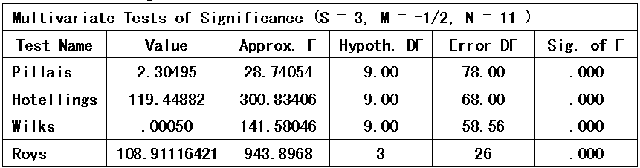
计算结果
第一个表为判断这两组变量相关性的若干检验，包括Pillai迹检验，Hotelling-Lawley迹检验，Wilks λ检验和Roy的最大根检验；它们都是有两个自由度的F检验。该表给出了每个检验的F值，两个自由度和p值（均为0.000）。

Slide 13
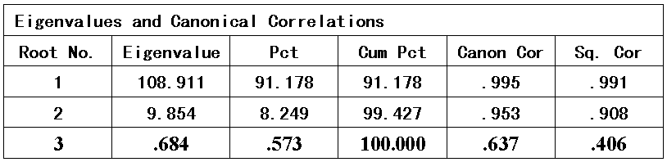
计算结果
下面一个表给出了特征根(Eigenvalue)，特征根所占的百分比(Pct)和累积百分比(Cum. Pct)和典型相关系数(Canon Cor)及其平方(Sq. Cor)。看来，头两对典型变量(V, W)的累积特征根已经占了总量的99.427%。它们的典型相关系数也都在0.95之上。

Slide 14
计算结果
对于众多的计算机输出挑出一些来介绍。下面表格给出的是第一组变量相应于上面三个特征根的三个典型变量V₁、V₂和V₃的系数，即典型系数(canonical coefficient)。注意，SPSS把第一组变量称为因变量(dependent variables)，而把第二组称为协变量(covariates)；显然，这两组变量是完全对称的。这种命名仅仅是为了叙述方便。

Slide 15
计算结果
这些系数以两种方式给出；一种是没有标准化的原始变量的线性组合的典型系数
(raw canonical coefficient)，
一种是标准化之后的典型系数(standardized canonical coefficient)。
标准化的典型系数直观上对典型变量的构成给人以更加清楚的印象。

Slide 16
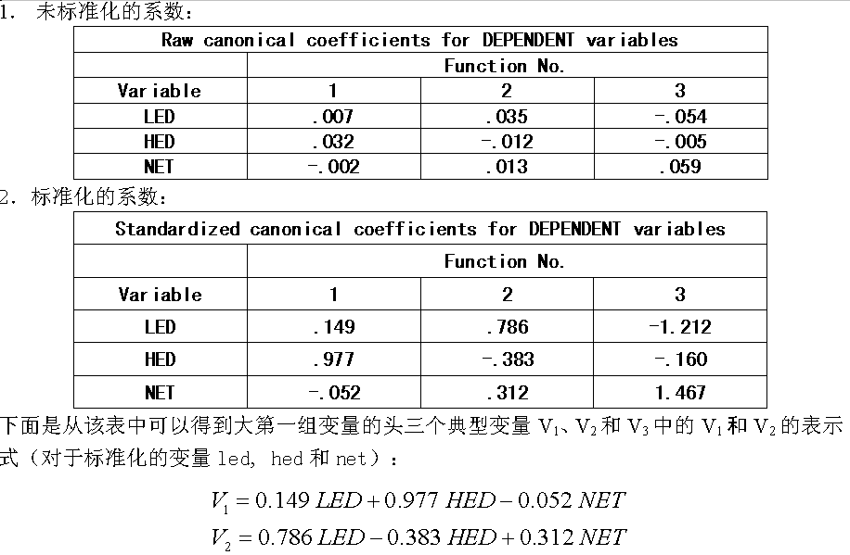
可以看出，头一个典型变量V₁相应于前面第一个（也是最重要的）特征值，主要代表高学历变量hed；而相应于前面第二个（次要的）特征值的第二个典型变量V₂主要代表低学历变量led和部分的网民变量net，但高学历变量在这里起负面作用。

Slide 17
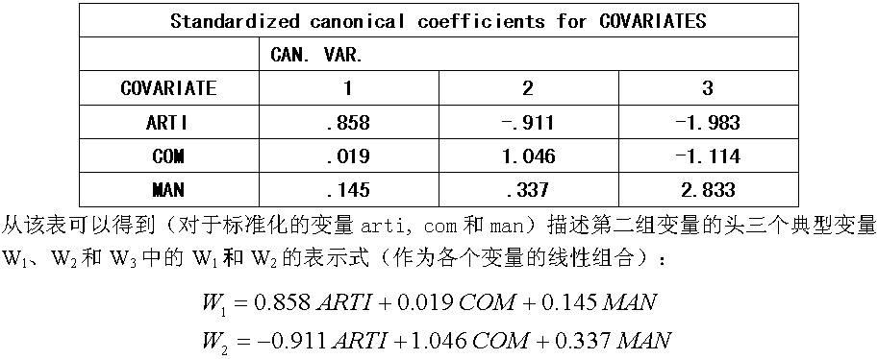
计算结果
类似地,也可以得到被称为协变量(covariate)的标准化的第二组变量的相应于头三个特征值的三个典型变量W₁、W₂和W₂的系数。

Slide 18
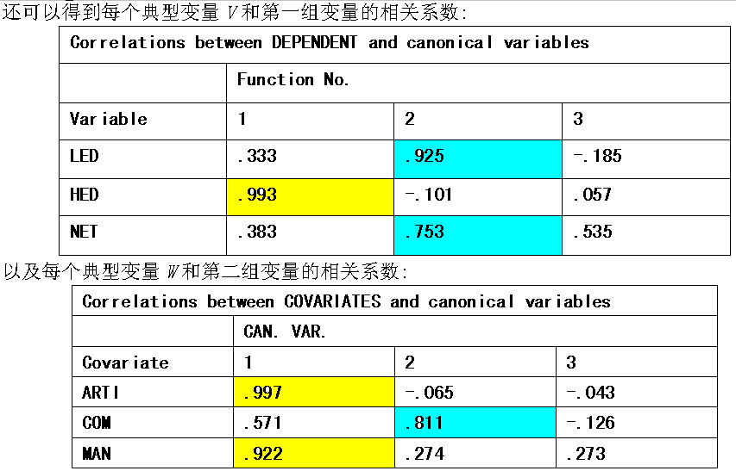

Slide 19
例子结论
从这两个表中可以看出，V₁主要和变量hed相关，而V₂主要和led及net相关；W₁主要和变量arti及man相关，而W₂主要和com相关；这和它们的典型系数是一致的。
由于V₁和W₁最相关，这说明V₁所代表的高学历观众和W₁所主要代表的艺术家(arti)及各部门经理(man)观点相关；而由于V₂和W₂也相关，这说明V₂所代表的低学历(led)及以年轻人为主的网民(net)观众和W₂所主要代表的看重经济效益的发行人(com)观点相关，但远远不如V₁和W₁的相关那么显著（根据特征值的贡献率）。

Slide 20
SPSS的实现
对例tv.sav，首先打开SPSS数据tv.sav，
通过File－New－Syntax打开一个空白文件（默认文件名为Syntax1.sps），再在其中键入下面命令行：
MANOVA led hed net WITH arti com man
/DISCRIM ALL ALPHA(1)
/PRINT=SIG(EIGEN DIM).
再点击一个向右的三角形图标(运行目前程序，Run current)，就可以得到所需结果了。
还可以把Syntax1.sps另以其他名字（比如tv.sps）存入一个文件夹。下次使用时就可以通过File－Open－Syntax来打开这个文件了。

Slide 21
SPSS的实现
或者调用SPSS的一个宏命令来实现，
通过File－New－Syntax打开一个空白文件（默认文件名为Syntax1.sps），再在其中键入下面命令行：
INCLUDE’SPSS所在路径\Canonical correlation.sps’.
CANCORR SET1=第一组变量的列表
/SET2=第二组变量的列表
再点击一个向右的三角形图标(运行目前程序，Run current)，就可以得到所需结果了。
还可以把Syntax1.sps另以其他名字（比如tv.sps）存入一个文件夹。下次使用时就可以通过File－Open－Syntax来打开这个文件了。

Slide 22
SPSS的实现
注意1：典型相关分析是本书内容中唯一不能用SPSS的点击鼠标的“傻瓜”方式，而必须用写入程序行来运行的模型。读者不必要再去研究语法的细节，只要能够举一反三，套用这个例子的程序即可。
当然，如果大家愿意学习SPSS的语法，则在处理数据时，肯定会更方便。

Slide 23
SPSS的实现
注意2：一些SPSS的输出很长，这时输出窗口截去了一些内容没有显示（这有些随意性）。这时输出窗口(SPSS Viewer)中结果的左下角有一个红色的三角型。
如果想要看全部内容，可以先点击鼠标左键，选中输出结果，然后从点右键得到的菜单中选择Export，就可以把全部结果（包括截去的部分）存入一个htm形式的文件了供研究和打印之用。

Slide 24
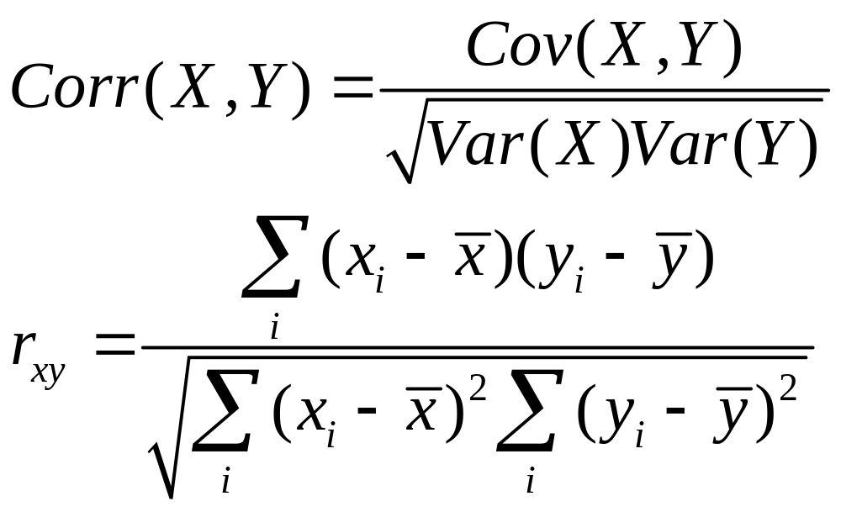
两个变量时,用线性相关系数研究两个变量之间的线性相关性:
返回

Slide 25
当然在实际例子中一般并不知道S。因此在只有样本数据的情况下, 只要把S用样本协差阵或样本相关阵代替就行了。但是这时的特征根可能不在0和1的范围，因此会出现软件输出中的特征根（比如大于1）不等于相关系数的平方的情况，这时，各种软件会给出调整后的相关系数。

Slide 26
典型相关和回归分析的关系
把X⁽¹⁾和X⁽²⁾换成回归中的X和Y, 这就是因变量和自变量之间的相关问题. 而Y在X上的投影,就是回归了.

